Slide 1
Utilisation des techniques de biologie moléculaire en virologie dans le diagnostic de la CoViD-19
Corinne Vieux-combe
Stéphanie Proust
Anthony Pausé
Notes:
Bonjour à tous, alors pour commencer, je me présente: je m’appelle Anthony Pausé et je suis technicien de laboratoire en virologie à l’hôpital Paul Brousse.
Le thème de cette journée porte sur le Sars-CoV-2, virus responsable de la pandémie que nous subissons depuis fin 2019.
Il y aurait énormément de choses à dire sur ce virus donc, j’aurais jamais le temps ni les compétences pour tout développer autour de SARSCOV2
Donc avec mes collègues , on a jugé intéressant d’aborder dans un 1er temps des généralités sur le virus pour s’attarder ensuite sur l’historique de la pandémie au sein de notre laboratoire avec:
les techniques déployées
et les stratégies mises en place.
En effet, vous allez vous rendre compte qu’il nous a fallu sans cesse s’adapter aussi bien par rapport à:
l’augmentation de notre activité
que par rapport à l’évolution de la pandémie.
DIAPO SUIVANTE

Slide 2
Intérêts de la biologie moléculaire en virologie
Biologie moléculaire en virologie depuis les 90’s
PCR pour tous types de virus et de prélèvements
HSV dans LCR
Charge virale du VIH-1 dans plasma
Charge virale du CMV dans sang total
ADV dans selles
Sars-CoV-2 dans prélèvements respiratoires
Séquençage SANGER ou NGS
Résistances aux traitements pour le VIH-1, VHB ou VHC
Épidémiologie moléculaire pour le VHA
Emergence des variants du SARS-COV-2
Notes:
Toutes les techniques de biologie moléculaire que vient d’évoquer Alexis, on les utilise en virologie depuis de nombreuses années.
En effet, la biologie moléculaire est la base du diagnostic en virologie depuis le début des années 90.
1/ Tout d’abord: la PCR, c’est une technique utilisée au quotidien pour diagnostiquer et/ou quantifier différents virus dans des prélèvements divers et variés.
Par exemple, parmi tous les virus qu’on recherche grâce à la PCR, il y a:
la recherche de l’HerpesSimplexVirus dans le Liquide Céphalo Rachidien
la quantification c’est-à-dire la charge virale du VIH-1 dans le plasma, ou du CytoMégaloVirus dans le sang total
La recherche de l’Adenovirus dans les selles
Ou encore, la recherche du Sars-CoV-2 dans les prélèvements respiratoires.
2/ D’autre part, le séquençage, qu’il soit Sanger ou NGS, est une technique utilisée pour:
mettre en évidence des résistances aux traitements pour le VIH-1, le Virus de l’Hépatite B ou le Virus de l’Hépatite C
faire de l’épidémiologie moléculaire comme entre autres pour le Virus de l’Hépatite A
Ou bien, pour surveiller l’émergence des variants du SARS-COV-2
Dès le début de la pandémie, il a fallu satisfaire aux exigences de l’urgence sanitaire.
On comprend ainsi que l’organisation rapide déployée en virologie, et en l'occurrence dans notre laboratoire, a pu être possible grâce à nos 35 années d’expérience en biologie moléculaire.
DIAPO SUIVANTE

Slide 3
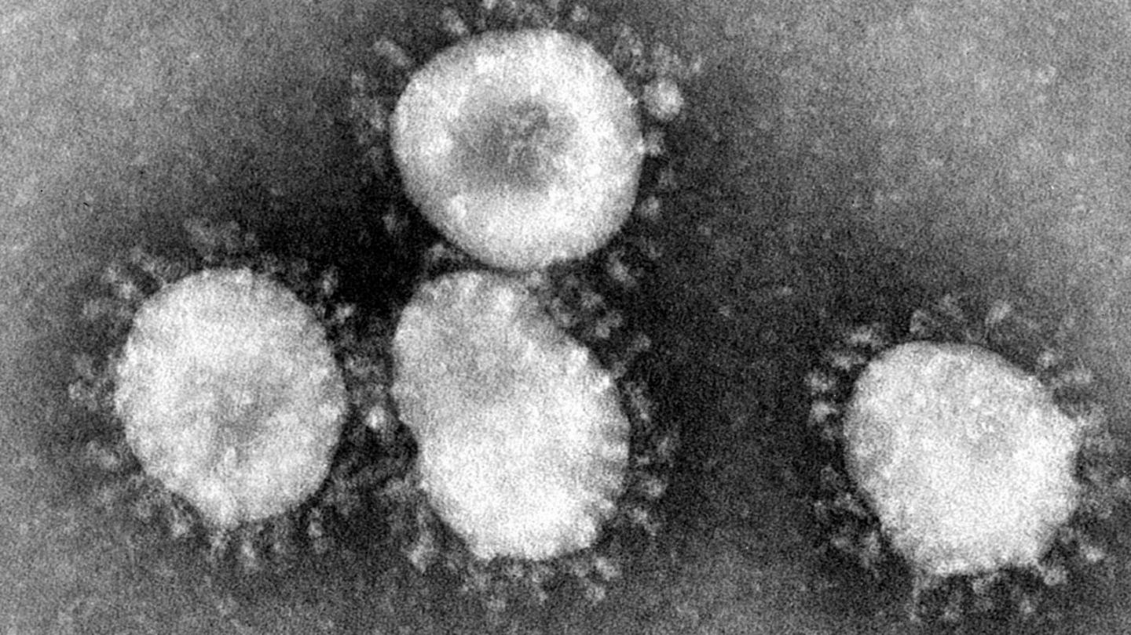
Généralités sur le Sars-CoV-2
Famille des Coronaviridae
Sars-Cov-2: coronavirus 2 du syndrome respiratoire aigu sévère
Virus enveloppé (aspect couronne)
Virus à ARN de 30kb (variabilité génétique)
Notes:
Rapidement, je vous présente quelques généralités sur ce virus pour introduire notre sujet et mieux comprendre les techniques qu’on a pu développer.
Alors tout d’abord, le Sars-Cov-2 appartient à la famille des Coronaviridae
A ce propos, Sars-Cov-2 c’est l’acronyme anglais de coronavirus 2, du syndrome respiratoire aigu sévère,
C’est un virus enveloppé dont l’aspect peut évoquer une couronne d’où son nom « coronavirus » parce que justement, « corona » signifie en latin « couronne »
(pointer) On voit bien sur cette photo de microscopie électronique les spicules évoquant une couronne
C’est un virus à ARN simple brin de grande taille, d’environ 30 kilo bases.
Et Comme tous les virus à ARN, il possède une grande variabilité génétique, ce qui explique les mutations subies au cours du temps induisant l’apparition de variants.
DIAPO SUIVANTE

Slide 4
Classification et infectiologie de la famille des Coronaviridae
Notes:
Dans cette famille, il existerait 5000 types de coronavirus et ils ont un réservoir chez les vertébrés volants (pointer).
(pointer). Les coronavirus appartiennent à 4 genres : alpha, beta, gamma et deltacoronavirus.
Ils sont responsables d’infections digestives ou respiratoires, parfois sévères, chez les mammifères et les oiseaux.
(pointer) Ils sont connus depuis les années 30 chez les poules et c’est à partir des années 60 qu’on a découvert le premier coronavirus infectant l’homme.
(pointer) Et d’ailleurs, les espèces qui infectent l’homme sont les alpha et les betacoronavirus.
(pointer) En ce qui concerne le SARS-CoV-2, il appartient au genre des betacoronavirus et au sous-genre des Sarbecovirus.
Parfois, ils peuvent changer d'hôte à la suite d'une mutation,
Et ce sont donc de telles mutations qui ont conduit à l'apparition de souches responsables des infections chez l'homme.
DIAPO SUIVANTE

Slide 5
Coronavirus infectant l’Homme
7 connus pour infecter l’homme
4 coronavirus saisonniers : 229E, NL63, OC43 et HKU1
3 coronavirus hautement pathogènes:
SARS-CoV: 2003-2004, Chine, ne circule plus
MERS-CoV: 2012, Moyen-Orient, circulation limitée
SARS-CoV-2: fin 2019, pandémie CoViD-19
Notes:
Sept principaux coronavirus sont généralement cités comme pouvant contaminer l’humain
Parmi ces sept coronavirus, 4 sont saisonniers et recherchés couramment: Ce sont les coronavirus humain 229E ou NL63, OC43 et HKU1.
Ils provoquent des infections plutôt bénignes et sont responsables de 15 à 30 % des rhumes courants.
(!lentement!) Et plus récemment on a identifié trois coronavirus responsables de graves pneumopathies :
Tout d’abord, le SARS-CoV, nommé SRAS qui a émergé en mars 2003 en CHINE puis qui a disparu, pour ENSUITE resurgir en juillet 2004. A l’heure actuelle, il ne circule plus.
le MERS-CoV, virus responsable du syndrome respiratoire du Moyen-Orient a émergé à partir de 2012. A l’heure actuelle, la circulation reste limitée,
Et enfin, le SARS-CoV-2, virus de la maladie de la Covid-19, apparue là aussi en Chine, fin 2019
Pour info, « Covid » c’est tout simplement l’acronyme anglais de « maladie du coronavirus »
La contamination interhumaine se produit principalement par transmission aérienne et par les surfaces souillées
DIAPO SUIVANTE

Slide 6
Structure et génome du Sars-CoV-2
Notes:
On vient de voir que les coronavirus étaient déjà bien connus par la communauté scientifique avant l’émergence du Sars-CoV-2
Ca explique qu’on a pu être très rapidement réactifs vis-à-vis de cette nouvelle pandémie.
SCHEMA
1/ (tout pointer) Alors ici on voit la particule virale avec:
Son ARN simple brin
La protéine N appelée nucléocapside
Et son enveloppe avec les protéines E, M et S qui sont des protéines structurales spécifiques.
D’ailleurs, c’est la protéine S, appelée protéine Spike, qui est responsable de l’attachement du virus à son récepteur cellulaire.
2/ (pointer) Ensuite ici le génome schématisé du Sars-CoV-2 codant de nombreuses protéines:
Tout d’abord, les protéines structurales dont je viens de vous parler. On peut se repérer au code couleur. (pointer) Par exemple, le gène S sur le génome en vert correspond à la protéine Spike en vert également sur la particule virale
(pointer) D’autre part ici, on retrouve les protéines non structurales comme les enzymes, qui sont notamment impliquées dans la réplication du virus. Ces protéines étant non structurales, on ne les retrouve pas sur la particule virale schématisée
(pointer) On note que le gène E, codant la protéine d’enveloppe, est retrouvé dans le génome de tous les coronavirus du sous-genre sarbecovirus.
Cette connaissance a permis aux scientifiques d’affirmer rapidement que le virus responsable de la pandémie de 2019 était donc un sarbecovirus et on l’a nommé Sars-Cov2.
DIAPO SUIVANTE
Note: ORF =Open reading frame = Cadre ouvert de lecture donc permet la synthèse des protéines.

Slide 7
En décembre 2019…
Notes:
Abordons maintenant le vif du sujet avec la pandémie que vous connaissez tous, celle de la covid 19
En décembre 2019 une épidémie de pneumonie d’allure virale émerge dans la ville de (Ou Hane), en Chine.
L’intégralité du génome du Sars-CoV-2 a été séquencé par les chinois fin 2019, début 2020
DIAPO SUIVANTE

Slide 8
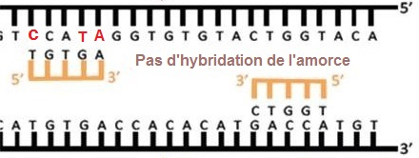
Choix des cibles pour la PCR
SOUCHE SAUVAGE
SOUCHE MUTÉE
Notes:
Il faut savoir que, pour faire le diagnostic virologique par PCR, il est nécessaire:
d’avoir au moins 2 ou 3 gènes comme cibles sur le génome du virus pour être sûrs de la spécificité de la PCR
et de préférence, choisir des cibles dans des zones dites conservées pour éviter des faux négatifs.
En fait, on appelle zones conservées les régions du génome subissant très peu de mutations.
En effet, avec une amorce complémentaire d’une région variable, s’il y a mutation dans sa séquence complémentaire, l’amorce ne pourra pas se fixer, la PCR n’aura pas lieu et donnera donc un résultat faussement négatif.
SCHEMA (pointer):
Imaginons que cette séquence appartient à la souche sauvage (le pointer) , et celle-ci, à une souche mutée (le pointer)
Les bases mutées sont représentées en rouge (pointer):
Le A sur la souche sauvage devient un C,
Le C devient un T,
Et le T un A
Dans cette situation, l’amorce peut s’hybrider sur la séquence sauvage puisqu’elle est complémentaire, mais pas sur la séquence mutée.
DIAPO SUIVANTE

Slide 9
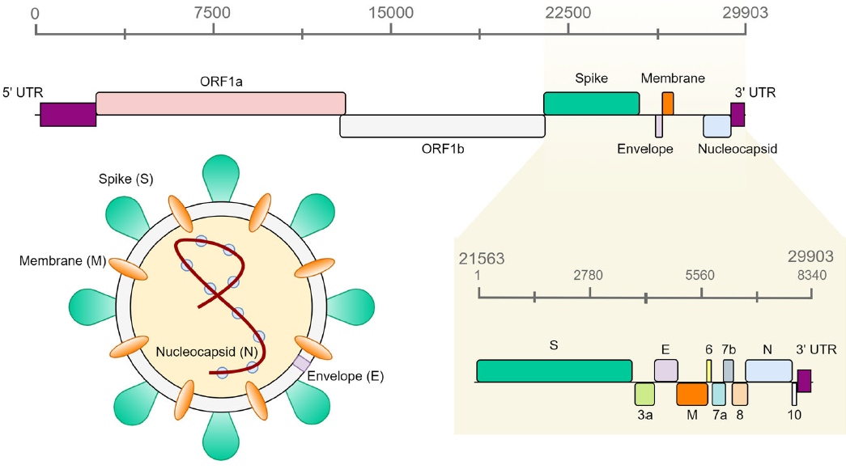
L’origine du diagnostic
Christian Drosten
Notes:
Avec ces critères et connaissances de la famille des coronavirus, la première PCR de diagnostic a pu être rapidement mise au point.
Alors petite aparté: il s’agit plus précisément d’une RT-PCR: en effet, le SARS-COV-2 étant un virus à ARN, une étape de réverse-transcription est nécessaire pour obtenir de l’ADN et pour pouvoir ensuite l’amplifier par PCR.
Donc par la suite, j’emploierai le terme de PCR par soucis de simplicité.
Donc, courant janvier 2020, l’université de la charité à Berlin, sous la direction du spécialiste allemand des coronavirus, Christian Drosten, a développé une PCR pour diagnostiquer le Sars-CoV-2 en ciblant 2 gènes comme cible:
(pointer sur le génome) le gène E, spécifique des sarbecovirus, comme je vous l’ai dit précédemment, c’est le sous-genre auquel appartient le SARSCOV2,
(pointer sur le génome) et le gène ORF1, gène spécifique du SARSCOV2 codant les protéines non structurales.
Suite à la publication de son travail, L’OMS a validé la PCR de diagnostic.
DIAPO SUIVANTE

Slide 10
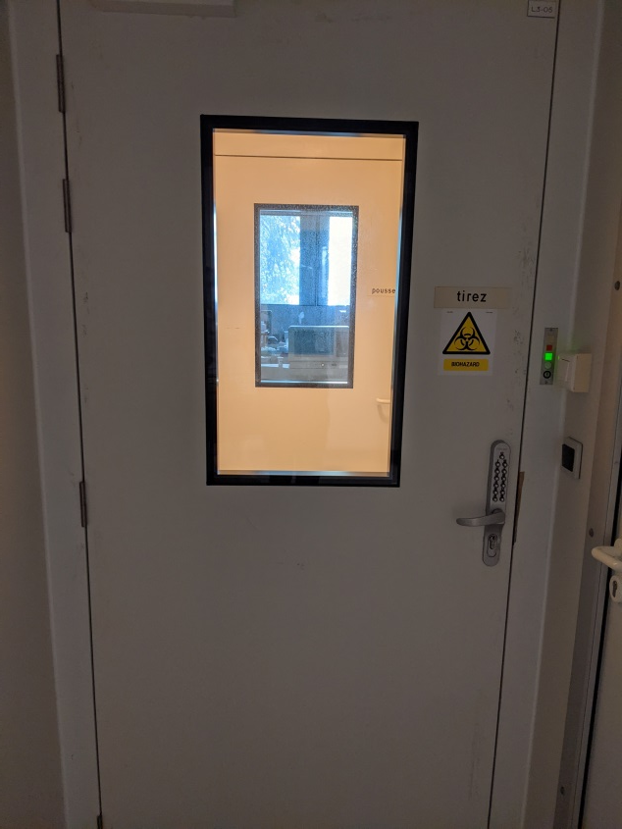
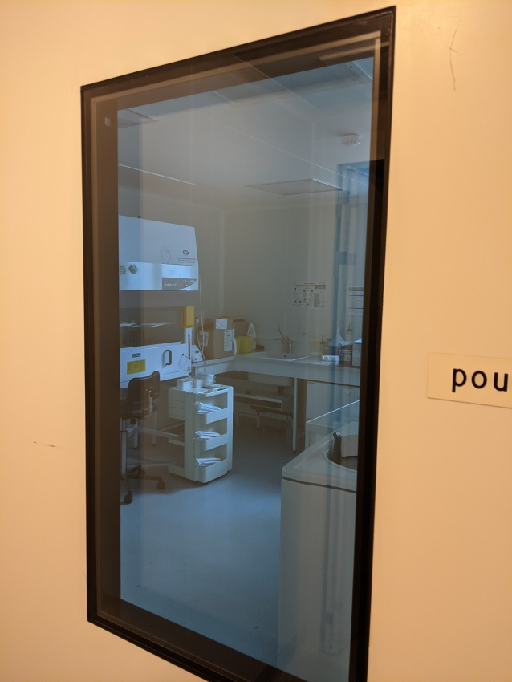
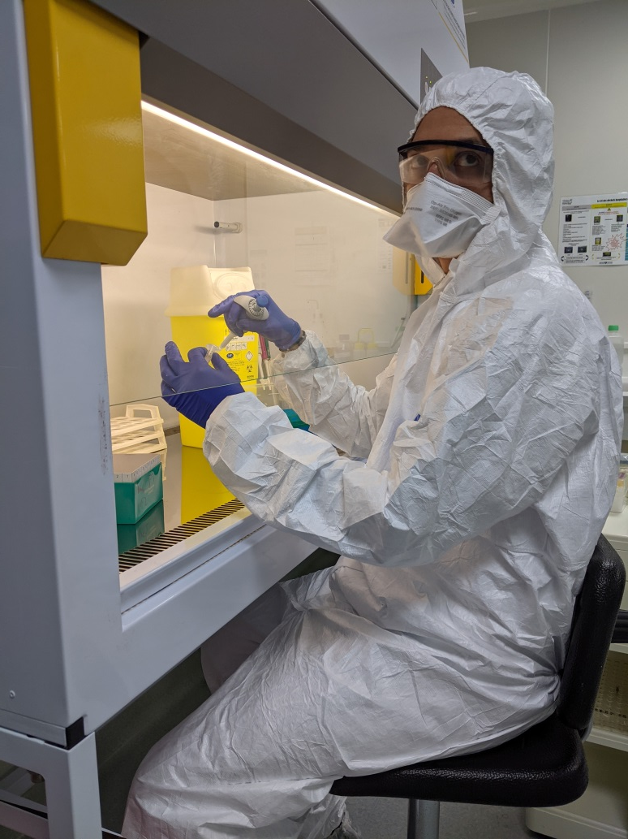
Virus de classe III: travail dans un P3
Notes:
Alors, les labos de référence des virus émergents de chaque pays ont pu mettre en place un protocole pour commencer à diagnostiquer le Sars-CoV-2 dans les prélèvements naso-pharyngés.
Chez nous, en IDF, c’est la Pitié et Bichat qui sont les labos de référence:
parce qu'ils ont un P3,
et parce qu’ils sont adossés à des services cliniques, avec des chambres en dépression.
Ces services sont en fait dédiés aux malades atteints de virus émergents.
Dans un premier temps, le SARSCOV2 a été considéré comme un virus de classe 3, c’est-à-dire qu’il constituait un danger sérieux pour le personnel.
De ce fait, il fallait manipuler les prélèvements susceptibles d’être positifs au SARSCOV2 dans un laboratoire de type P3.
En fait, un P3 permet de protéger à la fois l'opérateur et les populations environnantes grâce à:
une étanchéité de l'enceinte,
une mise en dépression des locaux, évitant toute fuite vers l'extérieur,
et une filtration de l'air rejeté.
J’ai mis 2 photos de notre P3 ou on peut voir le sas avec les deux portes et l’intérieur du P3 …
Le personnel travaillant dans un P3 doit obligatoirement s’équiper de combinaisons spécifiques.
Je précise quand même que travailler dans un P3 c’est lourd, entre:
l’équipement,
le passage des sas, la gestion des déchets, etc.
Et d’ailleurs sur la photo, c’est moi qui travaillais dans notre P3
Début février en France, le 1er cas autochtone est repéré.
Entre autres, les labos d’ile de France équipés d’un P3 sont sur le qui-vive. Donc ce sont les labos de virologie d’Avicenne – Cochin – Henri-Mondor - Paul Brousse qui rejoignent ceux de la Pitié et de Bichat.
Les hautes instances nous demandent de nous tenir prêts.
DIAPO SUIVANTE

Slide 11
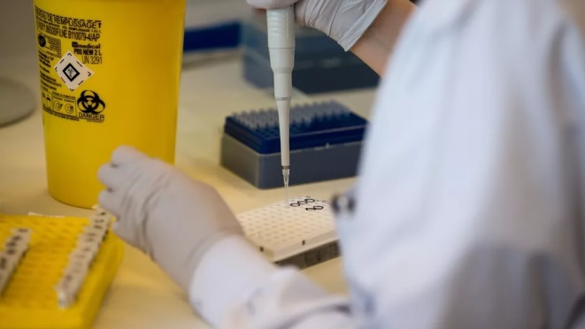
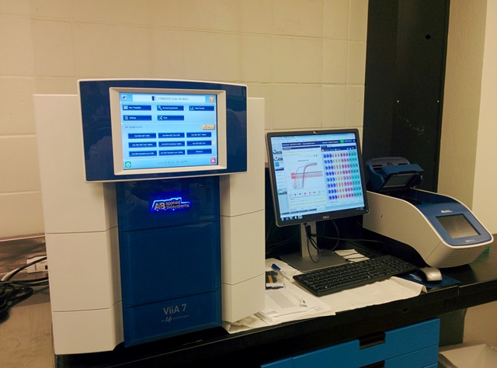
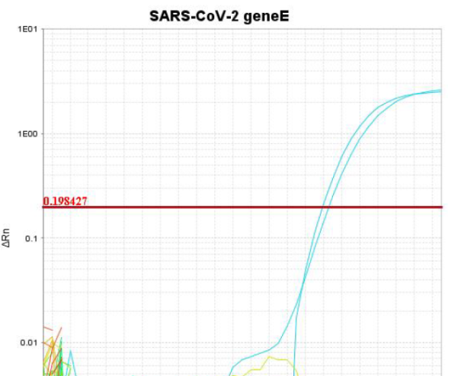
Techniques manuelles De fin février à mi-avril 2020
1/ Extracteur Easymag
2/ Distribution manuelle en plaque
3/ Amplificateur « Viia7 » (PCR en temps réel)
4/ Interprétation et saisie des résultats
Notes:
Ainsi, au sein de notre laboratoire, on a commandé les réactifs nécessaires à la mise en place de la PCR de diagnostic.
On a rencontré plusieurs obstacles.
Dans un premier temps, il n’y avait pas encore de malades déclarés donc on était dans l’impossibilité d’avoir des témoins positifs.
Rapidement, les fournisseurs qui ont synthétisé les amorces spécifiques de notre PCR, ont également synthétisé les témoins positifs qui étaient donc des ARN synthétiques.
Ainsi, on a pu réaliser notre première PCR mi-février mais on s’est aperçu que les amorces reçues avaient été contaminées lors de leur synthèse, par les témoins positifs.
Plusieurs labos se sont d’ailleurs retrouvés dans notre cas.
Il a fallu recommander de nouvelles amorces et la première manip réussie est enfin réalisée fin février.
A partir de cette date, le nombre de PCR effectuées n’a cessé d’augmenter.
Seuls les labos de virologie avaient les moyens et les compétences pour réaliser ce type de diagnostic.
Effectivement, cette technique était purement manuelle (pointer les 4 étapes):
1/ Comme vous le voyez ici, une première étape d’extraction, réalisée chez nous avec l’Easymag. Cette étape nécessite une préparation et distribution manuelle des échantillons. A la fin du run d’extraction, on récupère manuellement nos extraits ARN
2/ la deuxième étape consiste à réaliser le mix réactionnel de PCR et à distribuer ce mix et les ARN extraits dans la plaque de PCR.
3/ cette plaque est finalement placée dans le Viia7, un amplificateur de PCR en temps réel, qui est programmé pour effectuer les cycles d’amplification.
4/ à la fin de la PCR, il nous reste à interpréter et saisir les résultats. Sur le schéma, on peut voir deux courbes, donc deux positifs.
DIAPO SUIVANTE

Slide 12
Techniques manuelles De fin février à mi-avril 2020
1/ Extracteur Easymag
2/ Distribution manuelle en plaque
SERIES MANUELLES DE
48 PRELEVEMENTS EN 5 HEURES
3/ Amplificateur « Viia7 » (PCR en temps réel)
4/ Interprétation et saisie des résultats
Notes:
On pouvait faire des séries manuelles de 48 prélèvements maximum et on rendait les résultats au bout de 5 heures
On a été obligé d’augmenter notre amplitude horaire de travail, tous les techniciens travaillaient de 7h à 20h et ce, 7j/7
Je précise que lorsqu'une série était démarrée vers 20h, les biologistes restaient au labo jusqu’à minuit ou plus, pour valider et rendre les résultats de tous les prélèvements de la journée.
DIAPO SUIVANTE

Slide 13
Interprétation des résultats
1er cas: négatif
2ème cas: positif faible
3ème cas: positif fort
CT=33
CT=17
Notes:
Je reviens plus en détail sur l’interprétation des résultats de PCR.
C’est logique mais, j’insiste sur l’importance de la qualité du prélèvement qui conditionne grandement l’efficacité de la technique.
Je précise que ce sont des PCR qualitatives et non quantitatives, le but étant simplement de détecter le SARSCOV2 .
En fait, on veut juste savoir si il y a présence du virus dans le prélèvement.
Toutefois, en fonction du CT, on peut estimer si la charge virale est élevée ou pas.
Pour rappel, le CT ou « cycle threshold », c’est le nombre de cycles d’amplification nécessaires afin d’atteindre une valeur seuil de fluorescence, qui permet de déclarer que l’échantillon est positif au Sars-CoV-2
En fait, s’il y a beaucoup de virus dans l’échantillon d’origine, il suffira d’un petit nombre de cycles pour atteindre le seuil de fluorescence : le Ct sera petit.
A l’inverse, une faible charge virale exigera un grand nombre de cycles : le Ct sera donc élevé.
(pointer)Sur le premier graphe est représenté un patient négatif. On voit qu’il n’y a pas de signal d’amplification pour la cible SARSCOV2 ,
(pointer) Sur le deuxième graphe est représenté un patient faiblement positif. En effet, la courbe coupe le seuil au 33ème cycle, le CT est donc de 33
(pointer) Enfin, sur le dernier graphe est représenté un patient fortement positif. La courbe coupe le seuil au 17ème cycle, son CT est de 17
(pointer) Le CT de ce patient est inférieur à celui du deuxième. Il a donc une charge virale plus élévée
DIAPO SUIVANTE

Slide 14
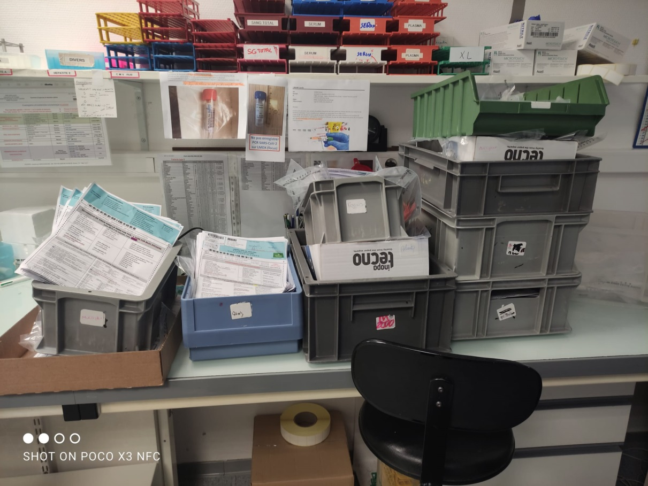
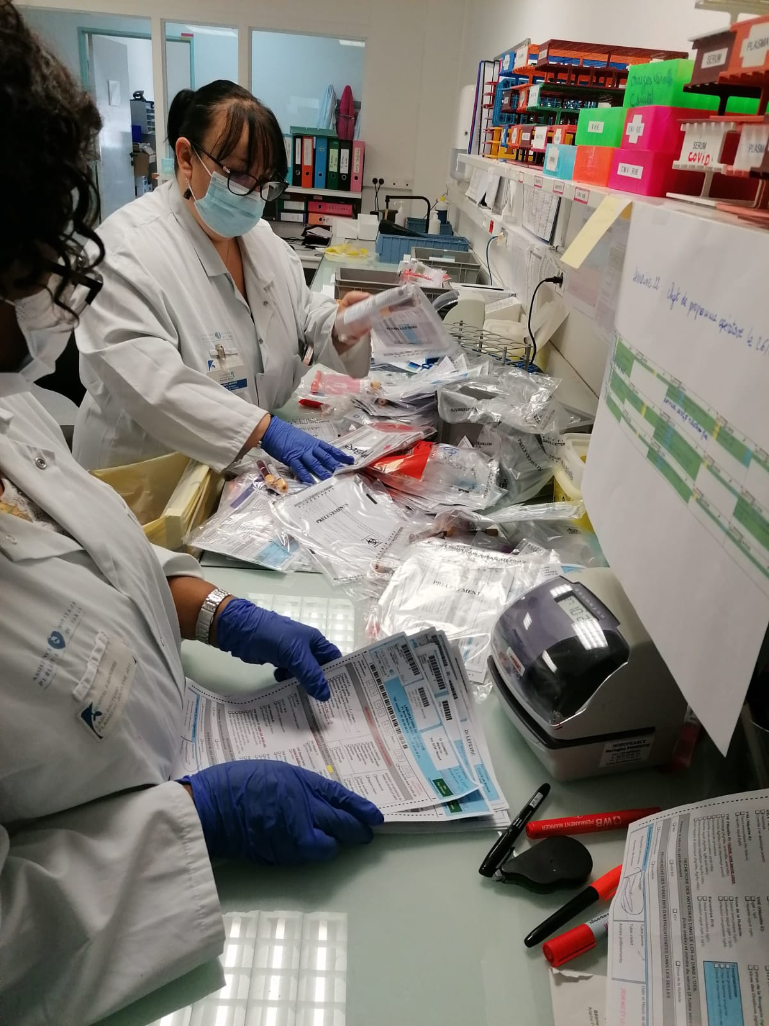
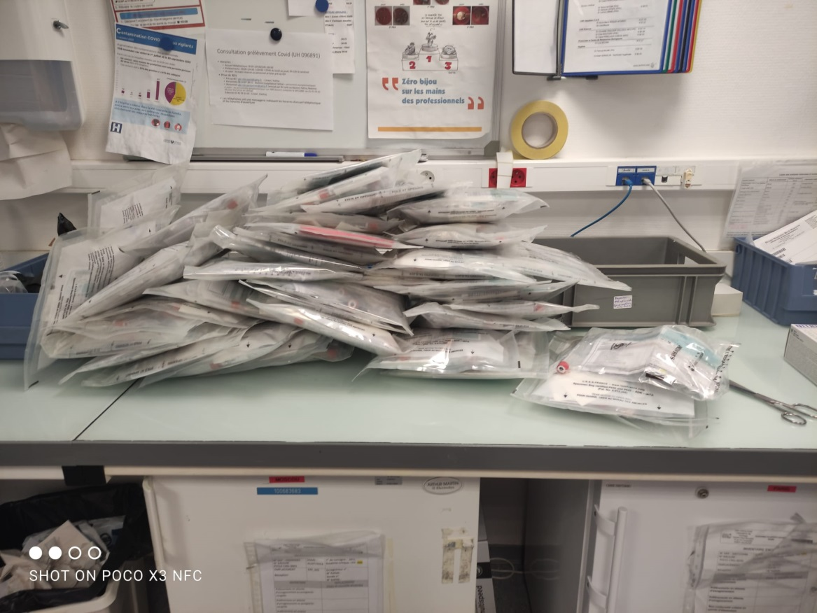
Notes:
Durant le mois de mars 2020, l’activité du laboratoire s’est résumée uniquement au diagnostic du SARS-COV-2 pour
les patients symptomatiques,
les personnes contacts
et les personnels soignants des hôpitaux PBR, BCT et le groupe hospitalier Nord-Essonne.
En effet, l’hôpital étant embolisé par les malades de la Covid, on avait que des demandes concernant le SARSCOV2 mais aucune demande pour d’autres virus.
Là encore, la demande d’examen n’a fait que croitre.
Rapidement, on avait plus les moyens humains pour répondre dans les délais impartis par les autorités sanitaires à cette augmentation vertigineuse d’activité.
J’ai regroupé ici quelques photos de la réception des prélèvements pour illustrer la masse de travail à laquelle on a du faire face.
DIAPO SUIVANTE

Slide 15
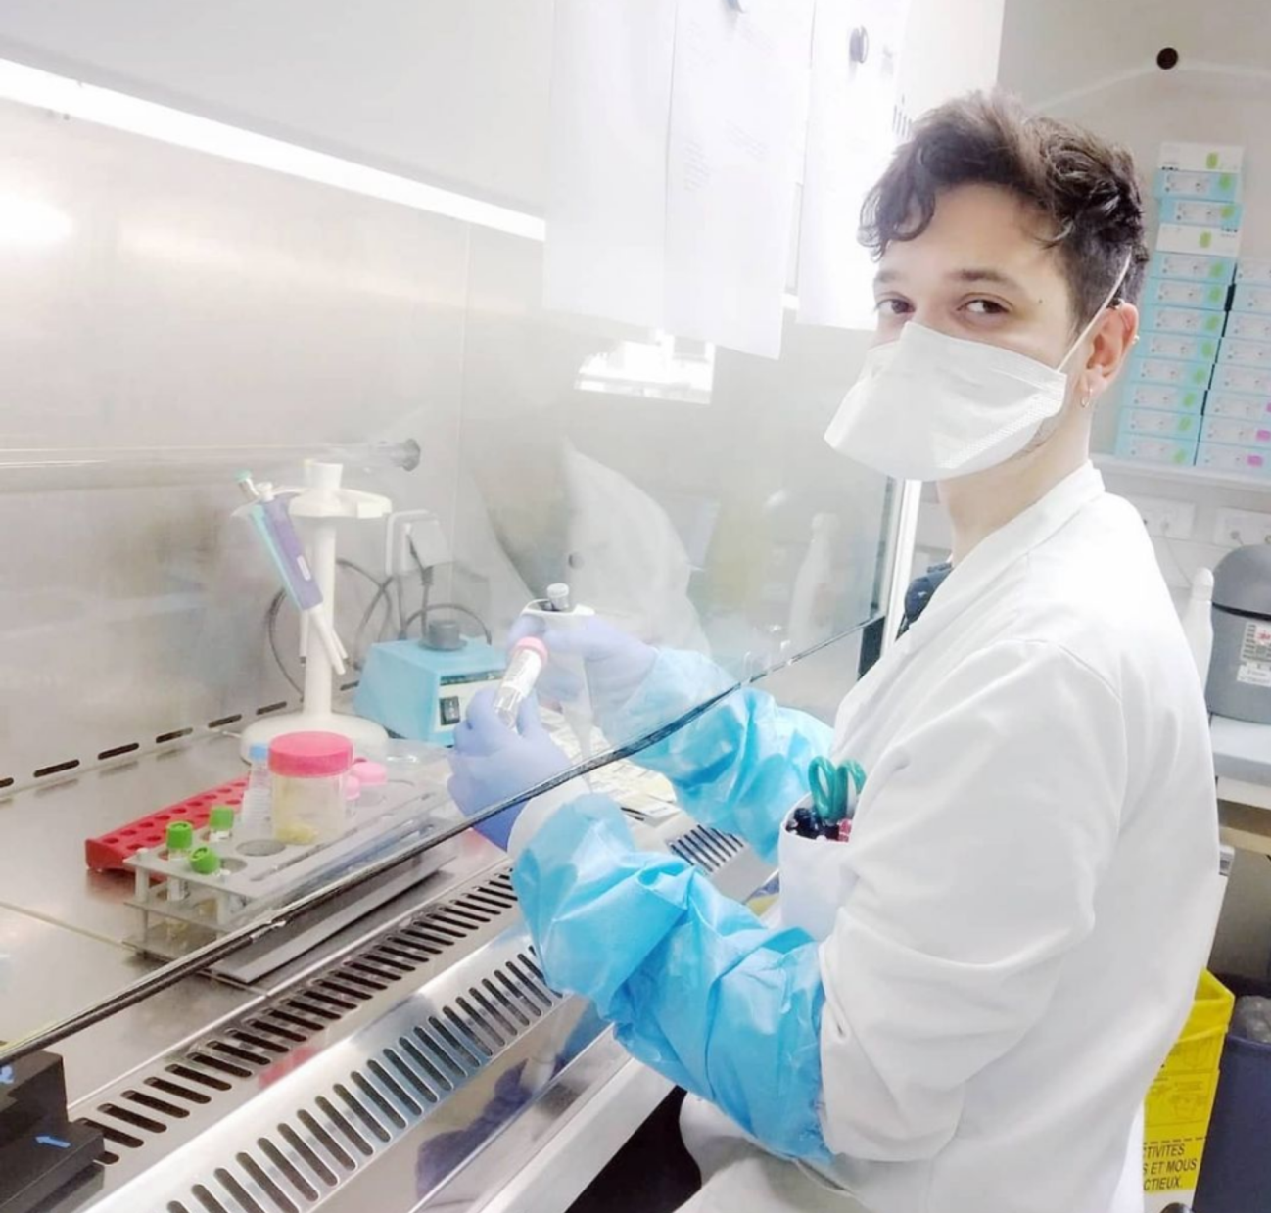
Virus déclassé en classe II+: travail sous un PSM
Notes:
A noter que très rapidement, le SARSCOV2 a été déclassé pour passer en classe 2+, permettant ainsi de ne plus travailler dans un P3 mais sous des postes de sécurité microbiologique, communément appelés hottes PSM que vous pouvez voir sur cette photo.
Toutefois, on a continué à se protéger en mettant des manchettes par-dessus nos blouses.
A cette période, on n’a pas pu porter de masques parce qu’ils étaient réservés aux services cliniques.
Dès qu’on en a eu à disposition, ils ont bien évidemment fait partie de notre protection systématique.
DIAPO SUIVANTE

Slide 16
Dépistage pour le personnel du laboratoire de virologie de Paul Brousse
Notes:
Le personnel de virologie n’est pas passé au travers de l’épidémie. En effet, 70% du labo s’est révélé contaminé à la mi mars.
Cette photo a été prise lors du dépistage de l’ensemble du personnel de notre laboratoire suite à la découverte de notre cluster.
On a alors assumé toute la charge de travail en effectif réduit.
Heureusement, l’hôpital a organisé la mise en place de renforts avec du personnel hospitalier toutes catégories confondues, des volontaires avec même une personne qui était à la retraite.
Ils nous ont aidé au déballage des prélèvements, à l’enregistrement et à la logistique.
DIAPO SUIVANTE

Slide 17
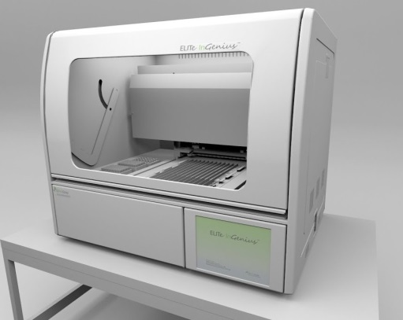
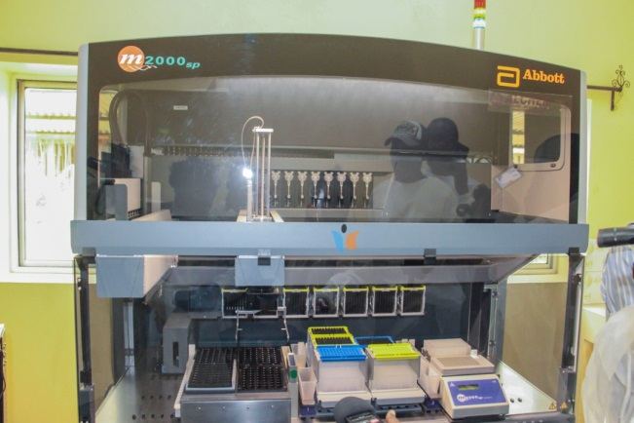
Automatisation du diagnostic A partir de fin avril 2020
6800 de Roche
Ingenius d’Elitech
M2000 d’Abbott
Notes:
A partir de fin avril 2020, rapidement, les industriels ont travaillé sur l’automatisation du diagnostic.
Ils ont pu nous fournir dès le mois d’avril des appareils permettant de détecter la présence du sars-cov2 dans les prélèvements.
Ces différents appareils reposent sur le même principe de base que je vous ai décris en vous présentant la technique manuelle: les 4 étapes, de l’extraction à l’analyse des résultats, sont cette fois réalisées par un automate.
Ca reste de la RT-PCR en temps réel, mais moins d’intervention humaine est requise.
Tous les industriels présents sur le marché (Abbott, Roche, BioMerieux) ont élaboré des kits pour les automates déjà implantés dans les laboratoires.
Chez nous, on a pu utiliser en parallèle le 6800 de Roche, l’Ingenius d’Elitech et le M2000 d’Abbott.
On a du faire face aux pannes fréquentes de ces automates qui n’avaient jamais eu de cadence aussi importante.
On a aussi du pallier aux ruptures fréquentes de réactifs dans la mesure où tous les laboratoires du monde utilisaient les mêmes tests.
La diversification de tests et d’automates nous a d’autant plus été précieuse.
Parallèlement à ces problèmes d’approvisionnement spécifiques au sarscov2, on a du se confronter aux pénuries mondiales de petits matériel (cônes, plaques de PCR, gants, poubelles…)
DIAPO SUIVANTE

Slide 18
Automatisation du diagnostic A partir de fin avril 2020
SERIES AUTOMATISÉES DE
96 PRELEVEMENTS
EN 3 HEURES
6800 de Roche
Ingenius d’Elitech
M2000 d’Abbott
Notes:
Cette fois, on pouvait rendre 96 résultats au bout de 3 heures contre 48 résultats en 5 heures avec la technique manuelle
DIAPO SUIVANTE

Slide 19
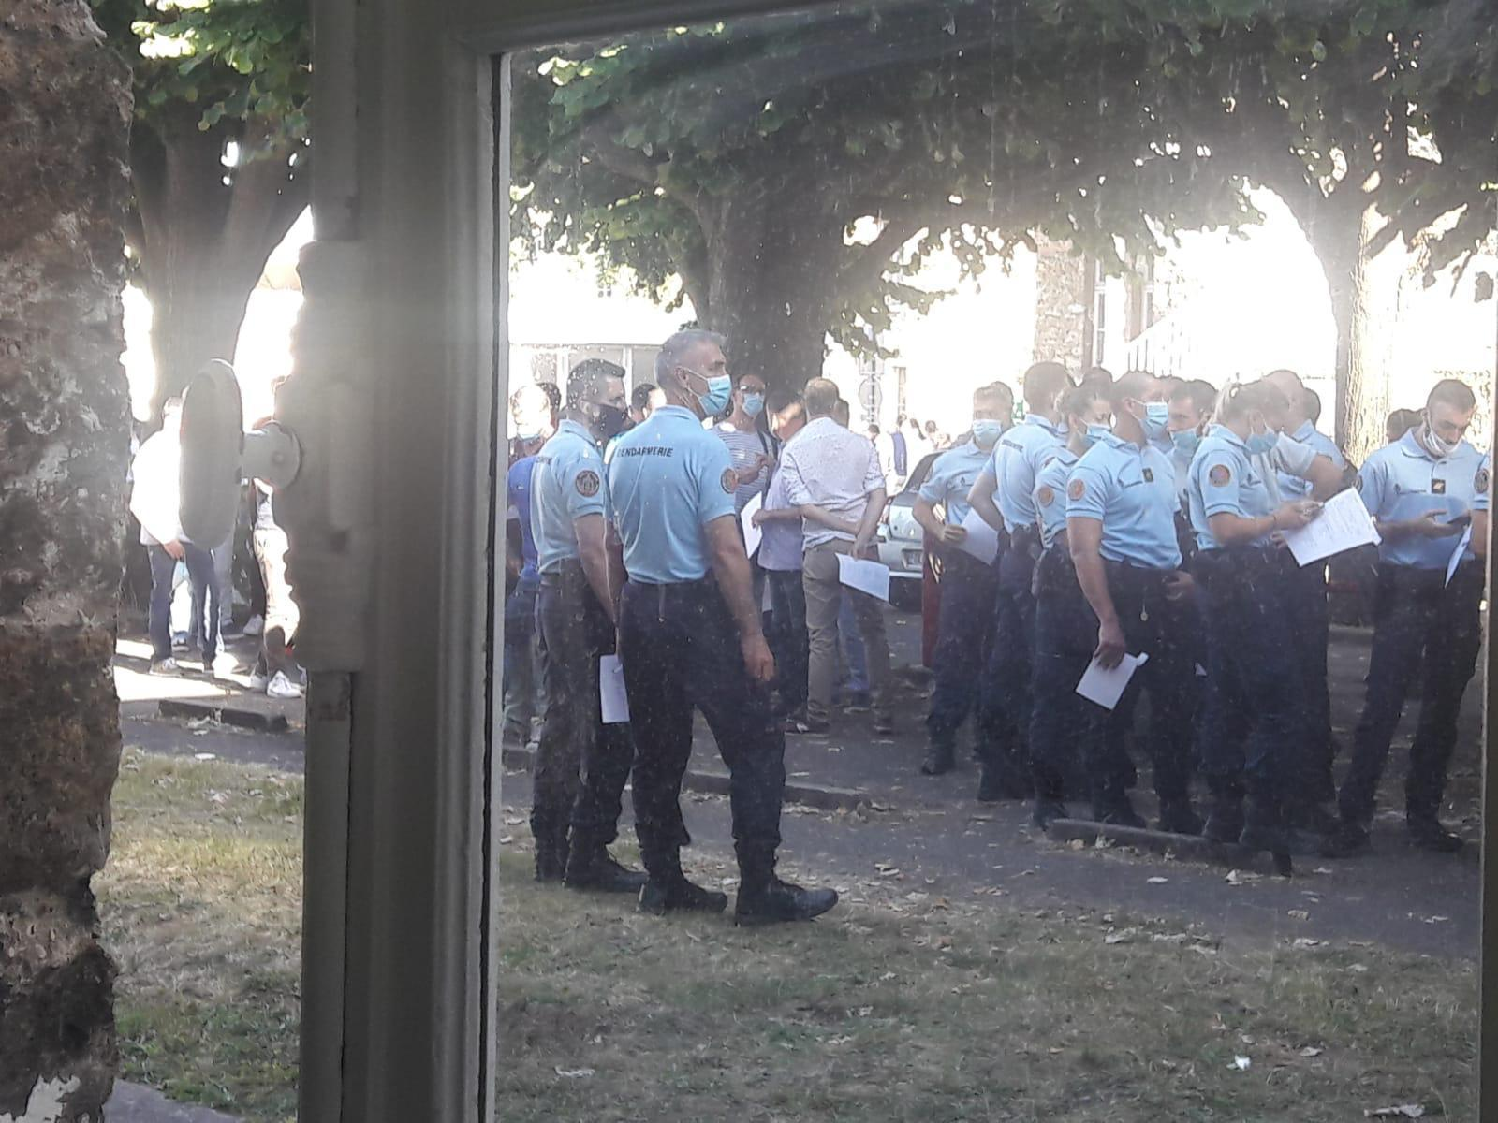
Elargissement du dépistage
Invasion de gendarmes dans les jardins de Paul Brousse!
Notes:
L’Agence Régionale d’IDF, souhaitait pouvoir élargir le dépistage à un plus grand nombre de personnes.
C’était uniquement possible grâce à notre automatisation.
On a ainsi réalisé un dépistage de masse en effectuant désormais des PCR également pour des personnes non symptomatiques.
On a alors pris en charge:
les bilans pré-interventionnels des patients des hôpitaux BCT et PBR,
les habitants de Villejuif
mais aussi pour les EHPAD,
les gendarmes,
la garde nationale, en prévision du 14 juillet
Les motards du tour de France
la prison de Fresnes
et la faculté de médecine Paris-Saclay.
On a également pris en charge les prélèvements des hôpitaux régionaux et privés tels que
l’hôpital Suisse de paris,
le centre hospitalier des 4 villes
ou le centre hospitalier Sud Francilien.
On se rappellera tous des gendarmes sont arrivés par cars entiers et ont fait la queue des heures devant notre laboratoire pour se faire prélever.
DIAPO SUIVANTE

Slide 20
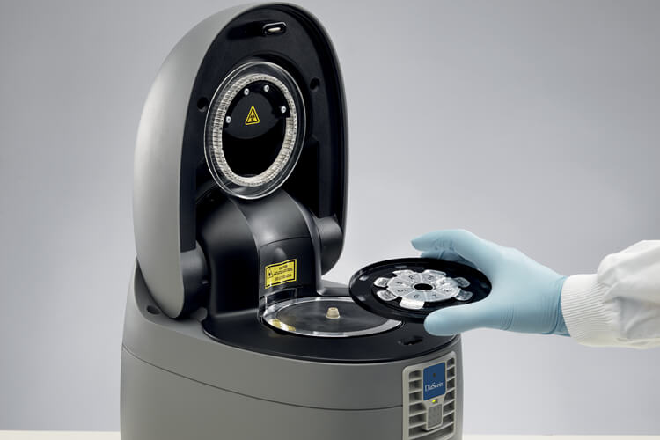
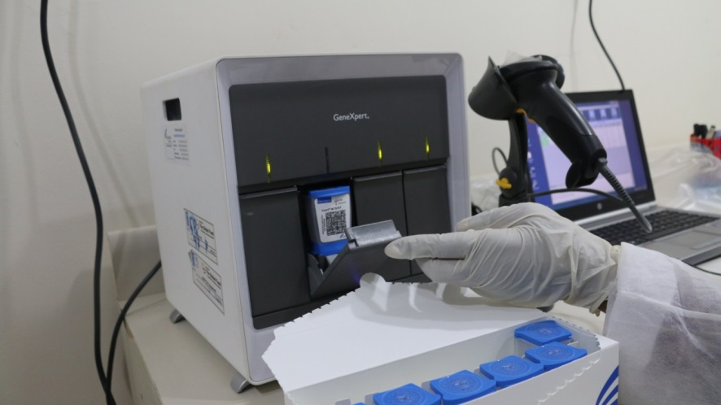
Diagnostic rapide Été 2020
Film Array: virus respiratoires divers
LMDX:VRS, grippe et HSV
Genexpert: Norovirus
Notes:
Dans le secteur des urgences, on disposait avant la pandémie de 3 appareils:
le Film Array qui servait au diagnostic de divers virus respiratoires
le LMDX qui était utilisé pour détecter le Virus Respiratoire Syncytial, la grippe et l’HSV
et le Genexpert qui était utilisé pour les Norovirus présents dans les selles
En été 2020, les firmes de ces 3 automates ont commercialisé des techniques de diagnostic rapide pour le SARS-COV-2 qui nous ont permis d’élargir encore notre gamme de tests de diagnostic.
Les technologies utilisées par ces automates sont là aussi de la RT-PCR.
DIAPO SUIVANTE

Slide 21
Diagnostic rapide Été 2020
Film Array
LMDX
TESTS UNITAIRES
45 à 90 MINUTES
Genexpert
Notes:
Ces automates ont l’avantage d’effectuer des tests unitaires dans des délais rapides.
Donc contrairement aux gros automates décrits précédemment, on peut rendre des résultats au bout de 45 minutes sur le FilmArray ou 90 minutes sur le LMDX et le Genexpert.
On a réservé l’utilisation de ces 3 automates pour les demandes urgentes qui concernent:
D’une part, tous les prélèvements provenant des urgences adultes ou enfants
Et d’autre part, tous les prélèvements des personnes devant passer au bloc opératoire
La réponse rapide est nécessaire aux services dans le but d’isoler les patients positifs au SARSCOV2 et donc d’avoir un circuit spécifique à ces patients.
Par exemple, il existe des blocs opératoires qui sont réservés uniquement aux personnes contaminées.
DIAPO SUIVANTE

Slide 22
Automate dédié: Alinity
RANDOM-ACCESS
12 tests – 2h15
300 tests – 8 h
Notes:
Au début de l’été 2020, on a du rendre l’automate 6800 à Roche qui nous avait été prêté.
On avait donc besoin d’un nouvel automate.
On a choisi l’Alinity d’Abbott qui avait plusieurs avantages:
On savait déjà l’utiliser
Et en plus, il nous permet de travailler en random-access, c’est-à-dire qu’on peut le charger en continu contrairement au 6800 sur lequel on travaillait par séries.
L’Alinity nous permet de rendre 300 tests en 8h sachant qu’un rack de 12 prélèvements peut être rendu en 2h15.
Comme je viens de vous le décrire, en quelques mois on a vu apparaitre une succession d’automates, ce qui nous a obligé à une forte adaptabilité dans l’urgence.
En effet, on devait être tous opérationnels rapidement.
D’un autre côté, ça nous a donné de la souplesse dans notre quotidien afin de faire face aux éventuels problèmes dont j’ai déjà parlé.
On a ainsi pu satisfaire la contrainte ministérielle de rendre des résultats sous 48h maximum.
En réalité, on rendait même tout en moins de 24h, c’est toujours le cas aujourd’hui.
DIAPO SUIVANTE

Slide 23
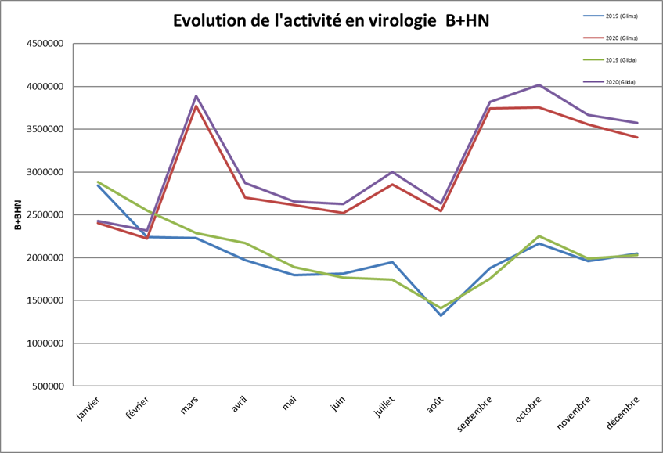
Activité 2019-2020
2020
2019
Notes:
Pour illustrer notre augmentation d’activité « tous virus confondus, depuis le début de la pandémie », je vous présente ce graphe.
On note nettement que notre activité a doublé entre 2019 et 2020.
DIAPO SUIVANTE

Slide 24
Nombre de PCR SARS-COV-2 réalisées entre février 2020 et juin 2021
1ère vague:
190 PCR/Jour
2ème vague:
330 PCR/Jour
3ème vague:
290 PCR/Jour
Notes:
Ce deuxième graphe représente cette fois le nombre de PCR SARSCOV2 réalisées dans notre laboratoire entre février 2020 et juin 2021.
Lors de la première vague, on a effectué environ 190 PCR/jour. Je vous rappelle qu’à cette période, on avait à notre disposition, que la technique manuelle et on devait travailler dans le P3.
Lors de la 2eme vague, les techniques automatisées nous ont permis de réaliser environ 330 PCR/jour.
Le fait que le virus soit déclassé nous a également simplifié la tâche parce qu’on ne travaillait plus dans le P3.
Il est à noter qu’à cette période, on était déconfinés, donc l’hôpital a repris l’intégralité de son activité. Ainsi, on avait à effectuer en parallèle du diagnostic du SARSCOV2 toutes les autres analyses virologiques habituelles.
Paul Brousse a fait la majorité des PCR de notre groupe hospitalier, tout simplement parce qu’on est le seul laboratoire de virologie .
ABC et BCT ont effectué essentiellement des tests rapides en parallèle pour répondre à l’urgence in situ
Enfin, au moment de la 3eme vague, on a atteint environ 290 PCR/jour. Cette vague a été déclenchée par l’apparition du variant alpha dont je vais vous parler maintenant.
DIAPO SUIVANTE

Slide 25
Apparition du variant Alpha
But épidémiologique
Techniques:
Criblage par RT-PCR
Séquençage Sanger ou NGS
Notes:
En effet, fin 2020, un nouveau variant est mis en évidence pour la première fois en Angleterre, variant qu’on a donc appelé le variant anglais ou variant UK.
Il a récemment été renommé variant alpha, dénomination jugée plus neutre et moins stigmatisante.
Il est à noter que lorsqu’il a été découvert en Angleterre, il circulait déjà dans d’autres pays dont la France.
On le soupçonnait d’être plus contagieux et plus virulent. Il s’est révélé être seulement plus contagieux.
Je précise que les PCR de diagnostic décrites jusqu’à présent étaient capables d’amplifier et donc de détecter l’ensemble des variants.
En effet, les cibles de PCR choisies se trouvent dans des zones conservées, donc, identiques quelque soit le variant.
Très rapidement encore, on a du mettre en place des techniques complémentaires.
Ces techniques avaient pour but cette fois, de déterminer si les patients détectés positifs étaient contaminés soit par la souche d’origine ou soit par le variant alpha mais en tous cas, ça ne changeait pas la prise en charge des patients.
En effet, on devait réaliser ces techniques dans un intérêt purement épidémiologique.
On a ainsi développé:
D’une part, le criblage réalisé par RT-PCR. Vous avez pu voir qu’on en avait déjà l’expertise
D’autre part, le séquençage Sanger, technique qu’on maitrisait là aussi avant la pandémie.
Enfin, pour augmenter notre cadence, on a utilisé le séquençage NGS
DIAPO SUIVANTE

Slide 26
Détection des variants
Notes:
Par la suite, d’autres variants sont apparus tels que :
Le sud africain ou le beta
Le brésilien ou le gamma
Et l’ Indien ou le delta
Il a fallu s’adapter sans cesse en fonction de la circulation de ces variants en mettant en place différentes stratégies pour le criblage et/ou le séquençage qu’Amal va vous détailler lors de la prochaine présentation.
DIAPO SUIVANTE

Slide 27
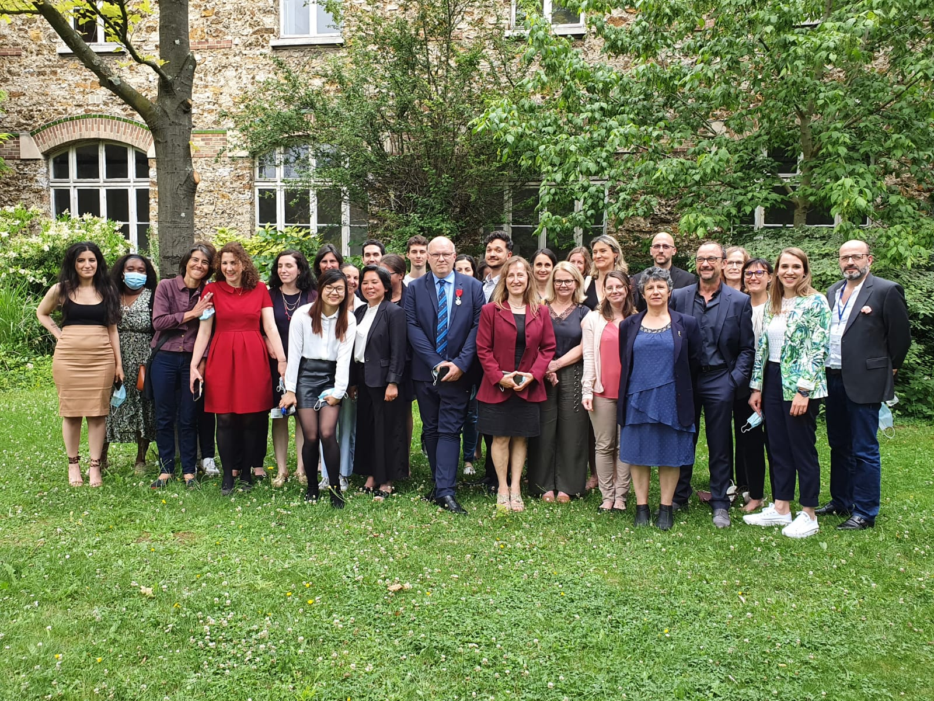
Conclusions
Notes:
En conclusion, bien qu’épuisés, on est satisfait d’avoir pu faire face à cette pandémie en répondant toujours de notre mieux aux exigences de cette crise sanitaire et des autorités.
Ca a pu être possible grâce à l’ensemble de notre équipe solidaire, aux renforts Covid et à l’automatisation des techniques.
Toutefois, on est toujours largement sollicités et on espère ne pas revivre le stress du début de la pandémie.
Je terminerai en soulignant que l’importance de notre métier de technicien de laboratoire a été reconnu avec l’attribution de la légion d’honneur.
L’objectif était de récompenser l’investissement et les efforts fournis par les techniciens mais aussi par l’ensemble du personnel de notre service.
Ca me semble important dans la mesure où bien souvent, les laboratoires d’analyse médicale sont oubliés lorsqu’il s’agit de parler des différents corps de métiers impliqués dans la pandémie.
Photo: Voici la photo de notre équipe prise à l’occasion de la remise de la médaille.
C’est sur cette note positive que je vous remercie pour votre attention. J’espère que cette présentation a été claire et intéressante.
Pour finir, je tiens à remercier ma cheffe de service, la professeure Anne-Marie Roque, ma cadre Florence Loiseau et l’ensemble des biologistes pour leur aide.
Je remercie plus particulièrement mes collègues techniciennes Stéphanie et Corinne avec qui j’ai réalisé ce diaporama et sans qui cette présentation n’aurait jamais pu être aussi qualitative.

